Slide 1
爐管新人學習進度報告
2021/04/05~2021/04/18
九
陳元泰

Slide 2
報告內容
一、兩周內實作PM內容
二、PM學習完成進度
三、Oxide YPM(乾氧)大致流程
四、Profile Date

Slide 3
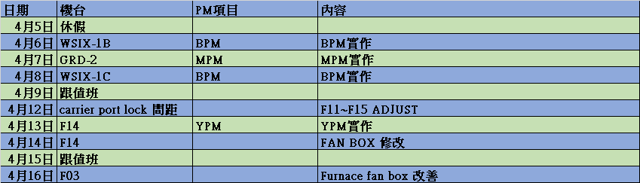
一、兩周內實作PM內容

Slide 4
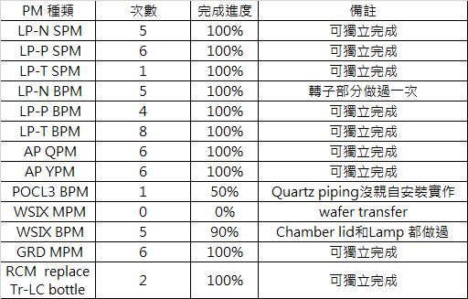
二、PM學習完成進度

Slide 5
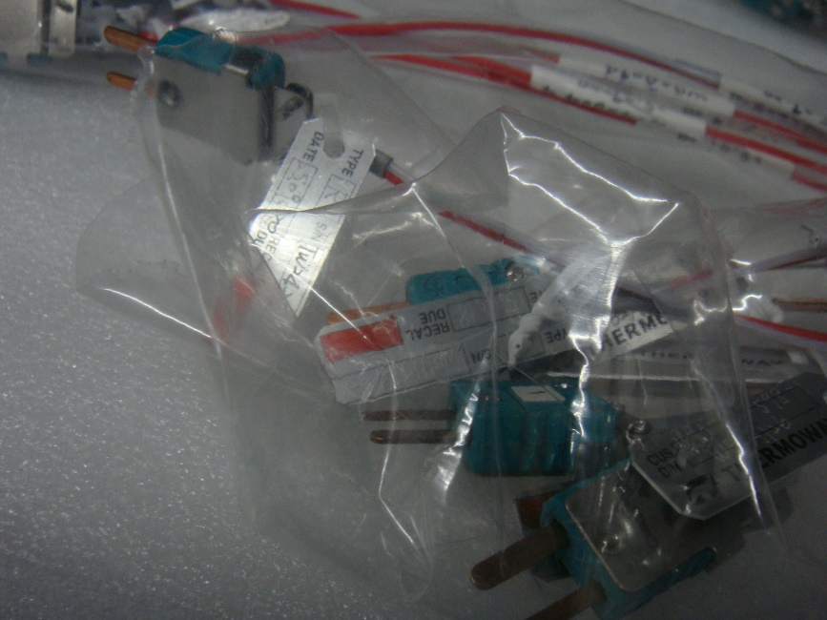
三、Oxide YPM(乾氧)大致流程
YPM
1.VL-800拆至Back接上，關閉208V Breaker。
2.Pedestal及Boat拿到洗管間Clean。
3.Shutter打開拆下及拔Paddle T/C接頭(Oxied和Alloy)。
WB2A:Alloy(有塗顏色) WB2X:Oxied

Slide 6
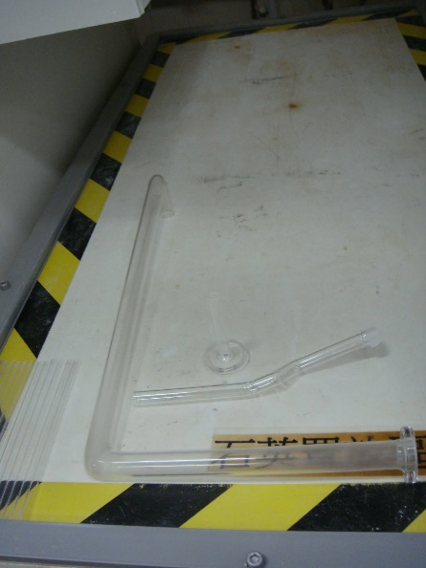
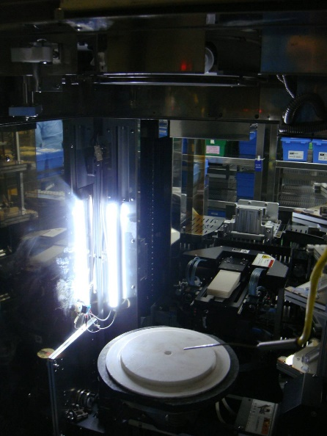
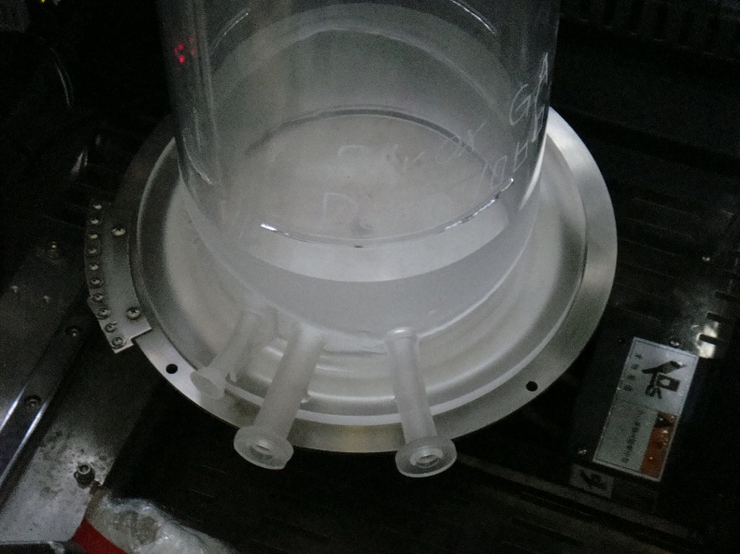
三、Oxide YPM(乾氧)大致流程
4.拆Gas exhaust piping and Gas connect piping，送到洗管間。
5.在Boat elevator放上Oxide治具，並上升接觸彈簧稍微壓縮。
6.鬆開四顆螺絲。
7.將Boat elevator下降，Tube 拉下來。

Slide 7
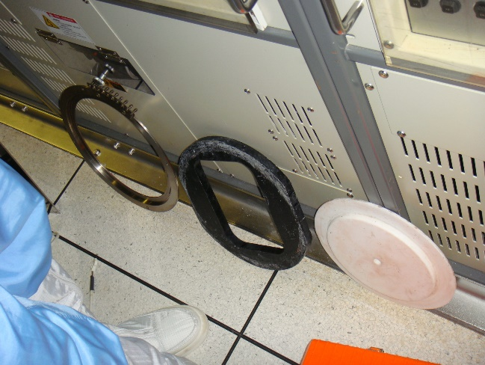
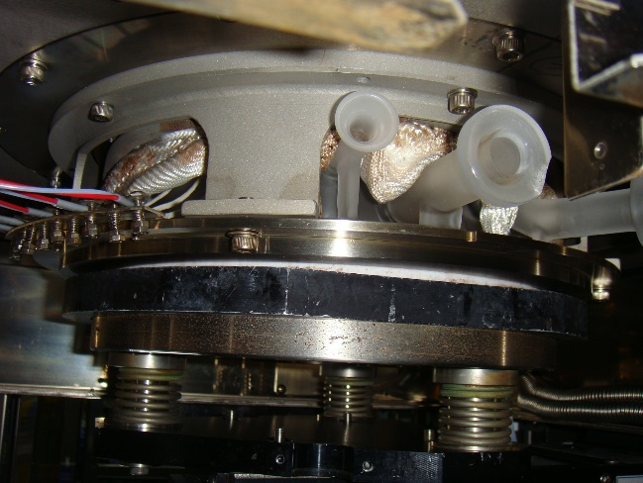
三、Oxide YPM(乾氧)大致流程
8.拆下五根Paddle T/C，將Tube送到洗管間。
9.將Support Ring，用菜瓜布刷過，小白布沾IPA Clean。
10.Clean 的Support Ring放上elevator。
11.放上Oxide治具後，再放上Oxide tube。
12.將tube 的T/C孔朝前，將Paddle T/C裝上。
13.將tube 上升至P04(check保溫棉上升時有無跑掉)
14.安裝Gas exhaust piping and Gas connect piping

Slide 8
三、Oxide YPM(乾氧)大致流程
15.將Support Ring的四顆螺絲鎖緊。
16.放上Pedestal和Pedestal cover和Boat。
17.做Pedestal和Boat承接。
18.Boat Lock的定位。
19.T-BAWL Transfer。
20.裝上Shutter。
21.將Boat和elevator昇到P04並開啟208V Breaker升溫。
22.用Low Vacuum Clean機台內部。
23.升溫完後，做LK和Profile。
24.做完Profile後，test run(交接附之前Profile Data)。

Slide 9

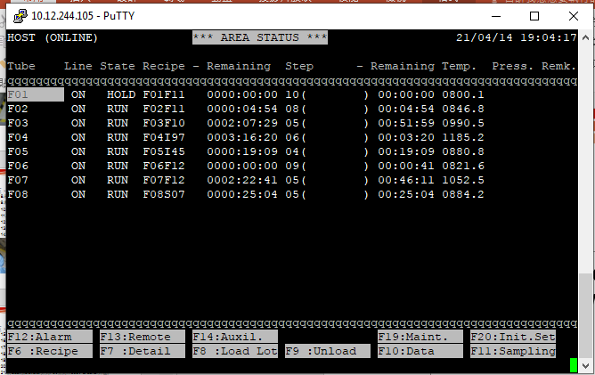
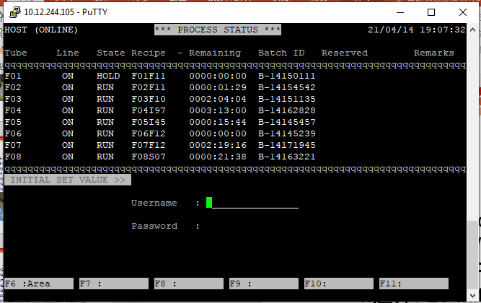
四、Profile Date
1.開啟Group controller。
2.輸入帳號:WBGC，密碼: WBGC
3.選擇:F01 YPM
4.選擇F20 Init. Set(Shift+F10)
5.Username:EQ
6.Password:S220

Slide 10
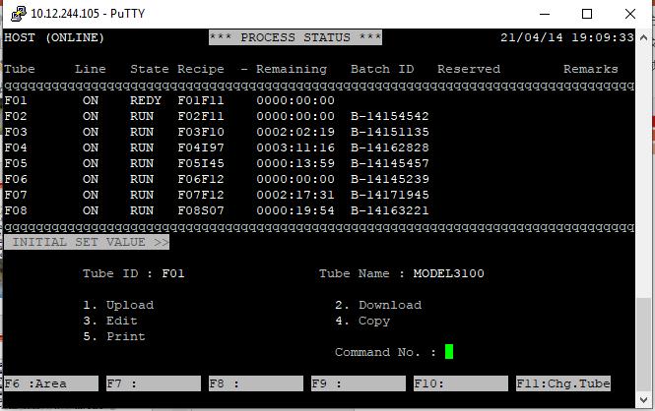
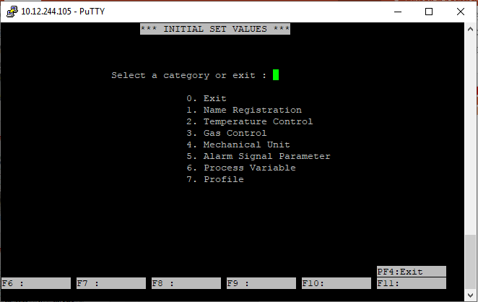
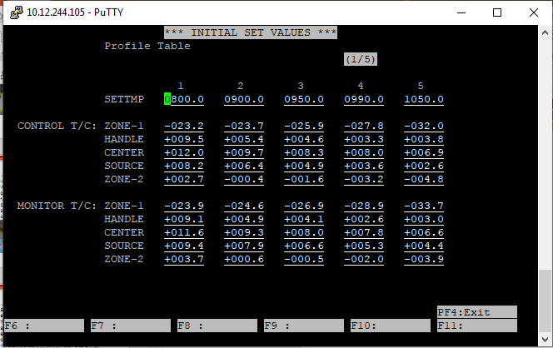
四、Profile Date
6.選擇:3 Edit
7.按下F10
8.選擇7 Profile
9.附上Profile Data照片交接

